Slide 1

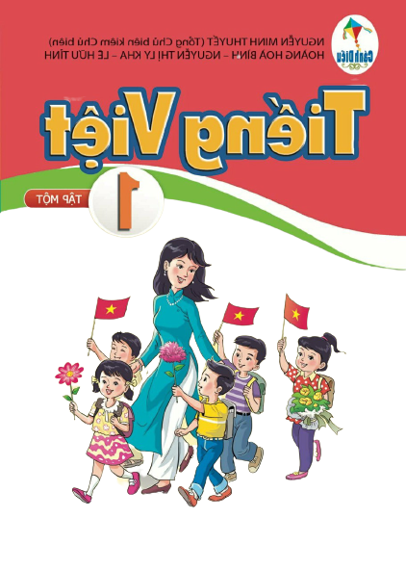
PHÒNG GIÁO DỤC VÀ ĐÀO TẠO QUẬN LONG BIÊN
CHÀO MỪNG các em học sinh đến với tiết
MĨ THUẬT
MĨ THUẬT
LONG BIÊN

Slide 2
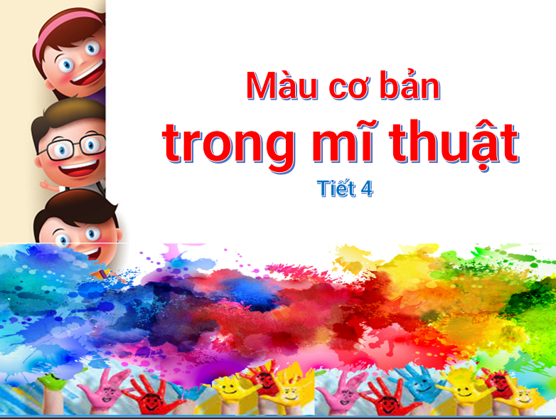

Slide 3
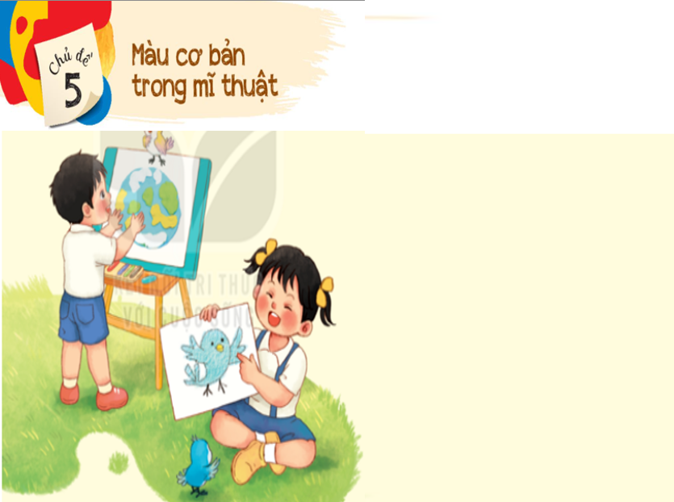
MỤC TIÊU
Nhận biết và đọc được tên một số màu cơ bản trên đồ vật, sự vật…
- Bước đầu hình thành khả năng quan sát, liên tưởng đến một số đồ vật, sự vật có màu cơ bản.
- Biết sử dụng màu cơ bản trong thực hành, sáng tạo.

Slide 4
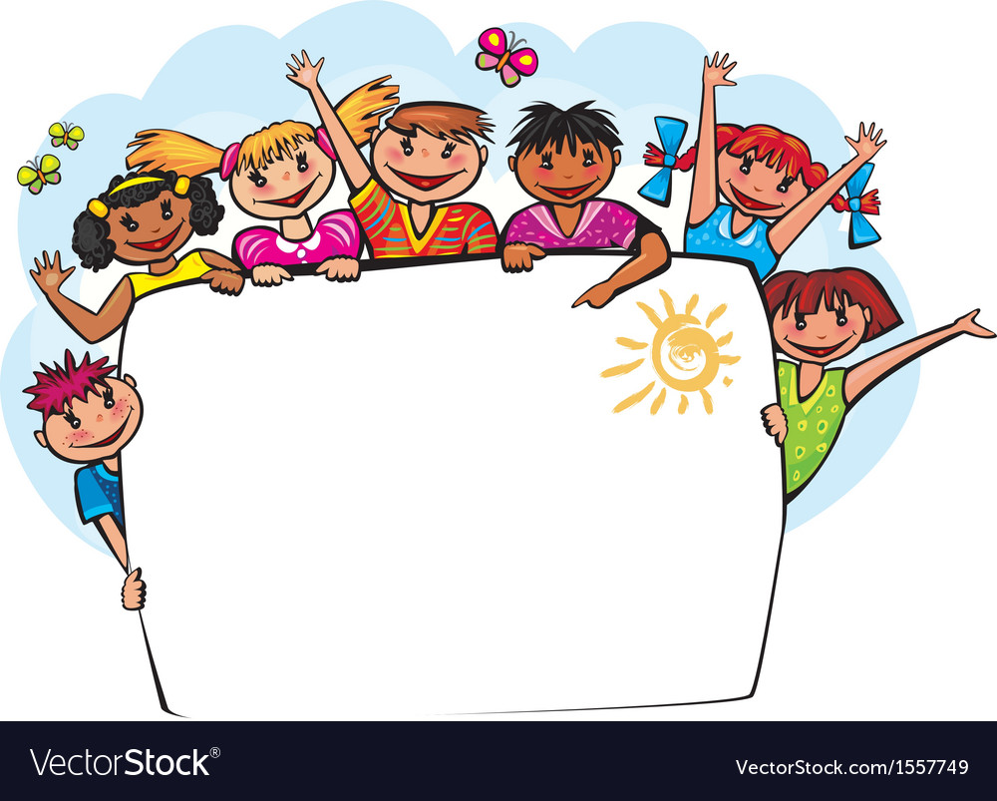
1.KHÁM PHÁ

Slide 5



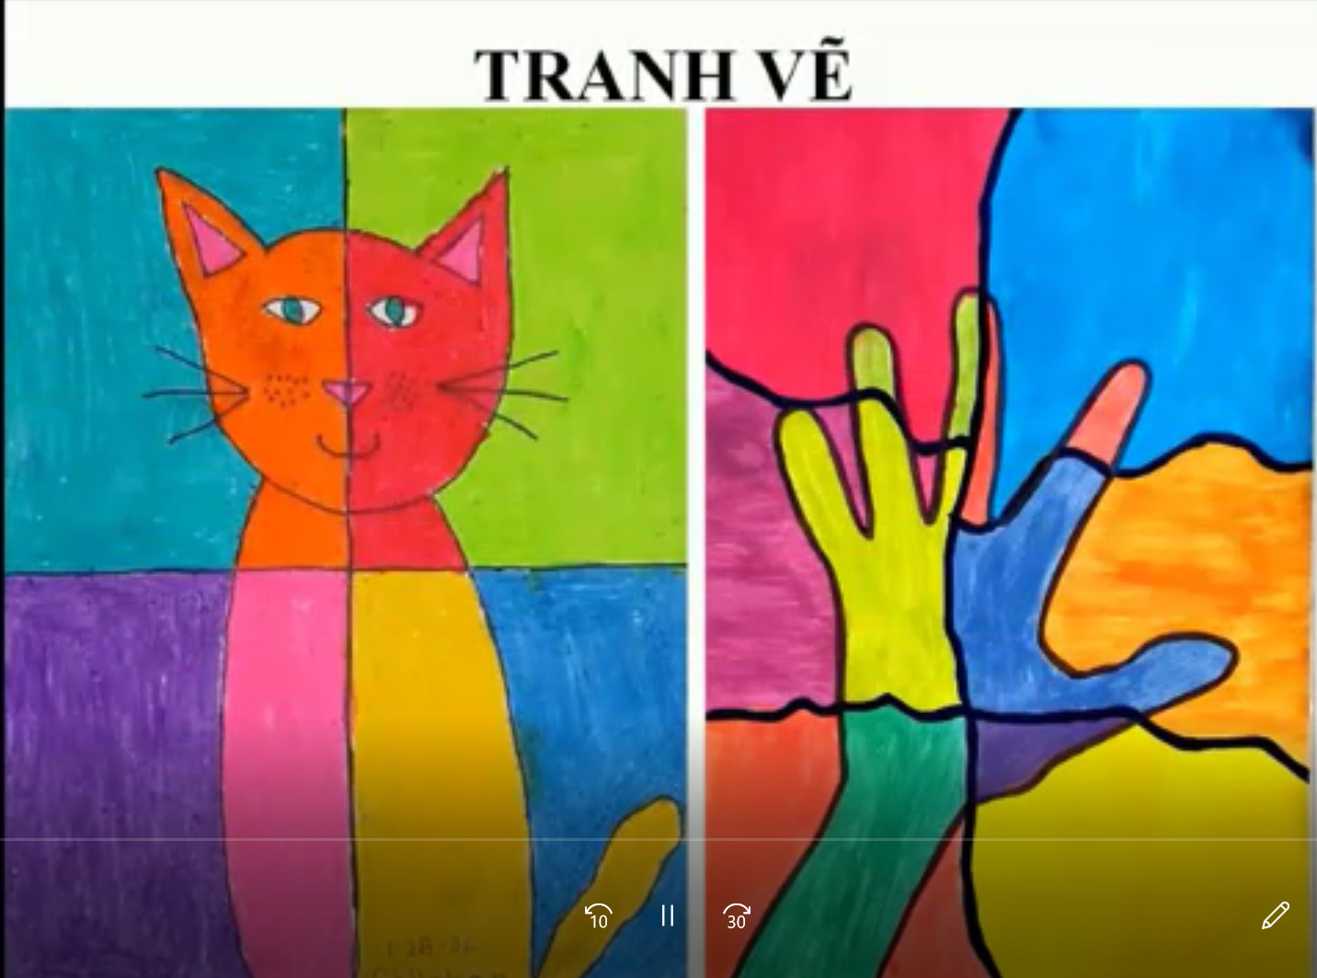

Slide 6


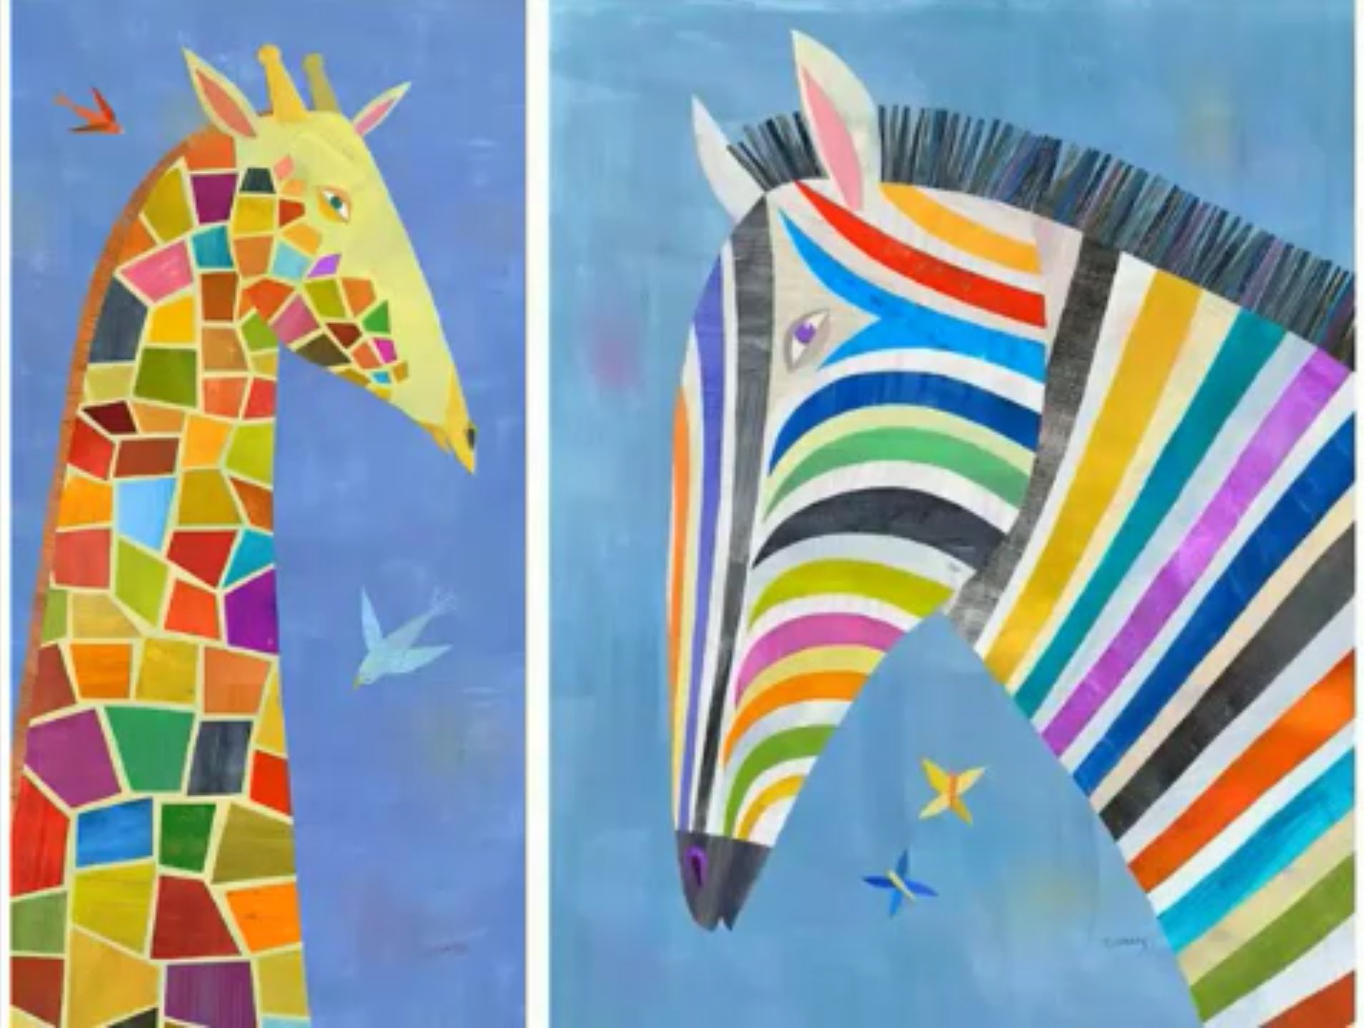

Slide 7
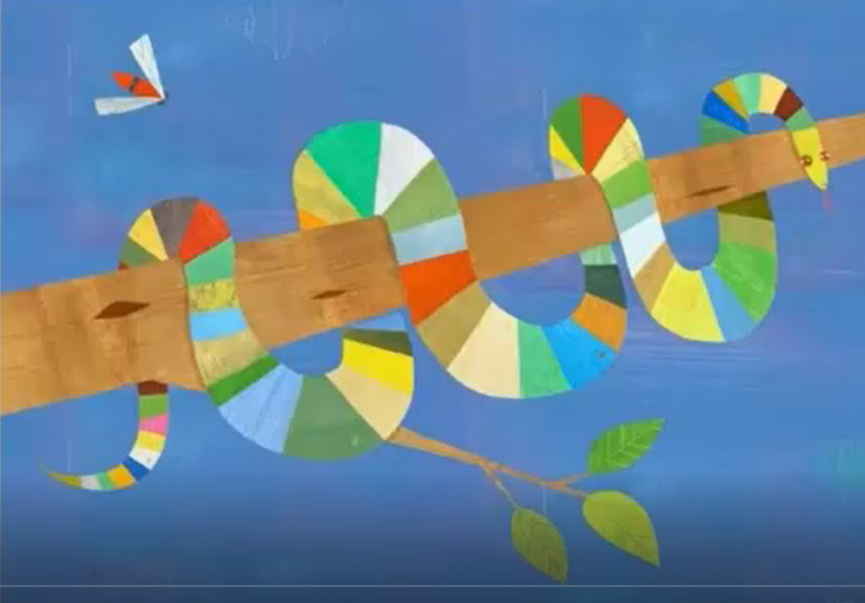
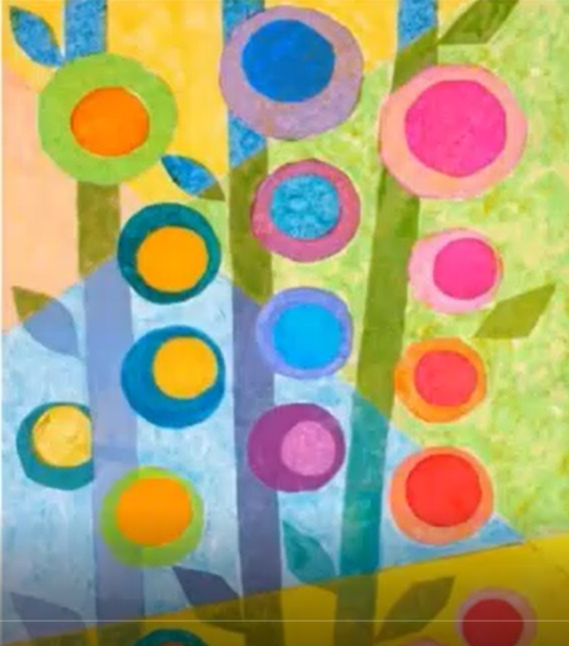

Slide 8
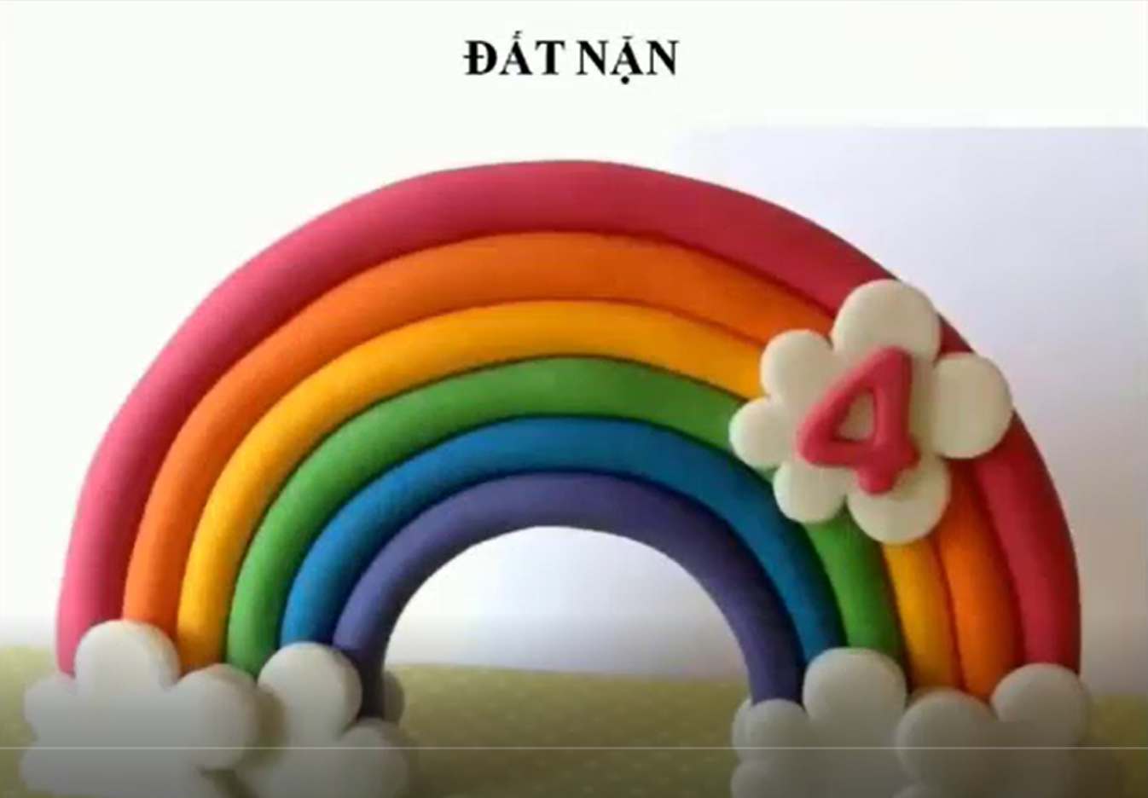

Slide 9
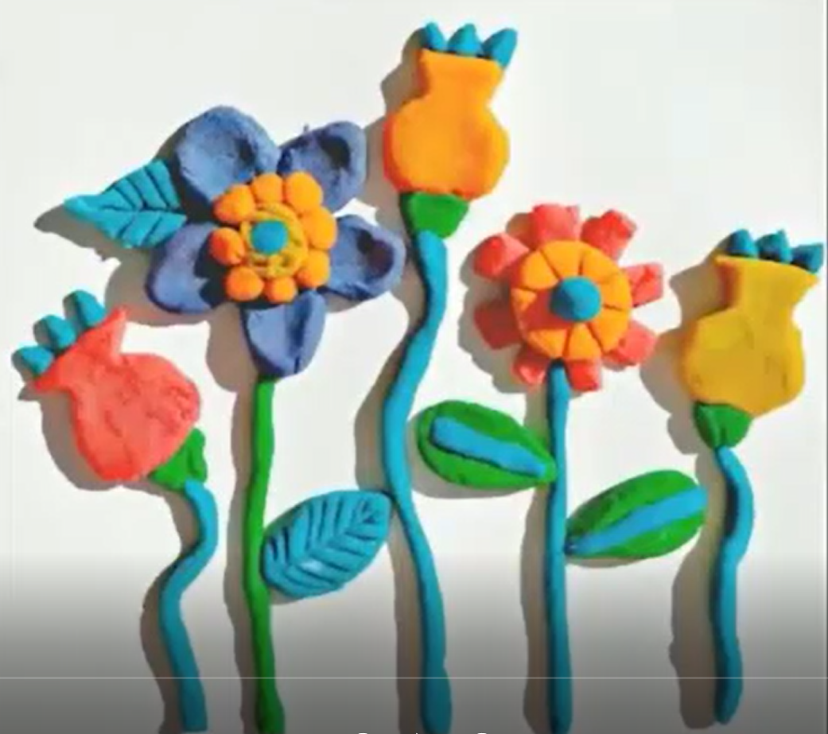

Slide 10
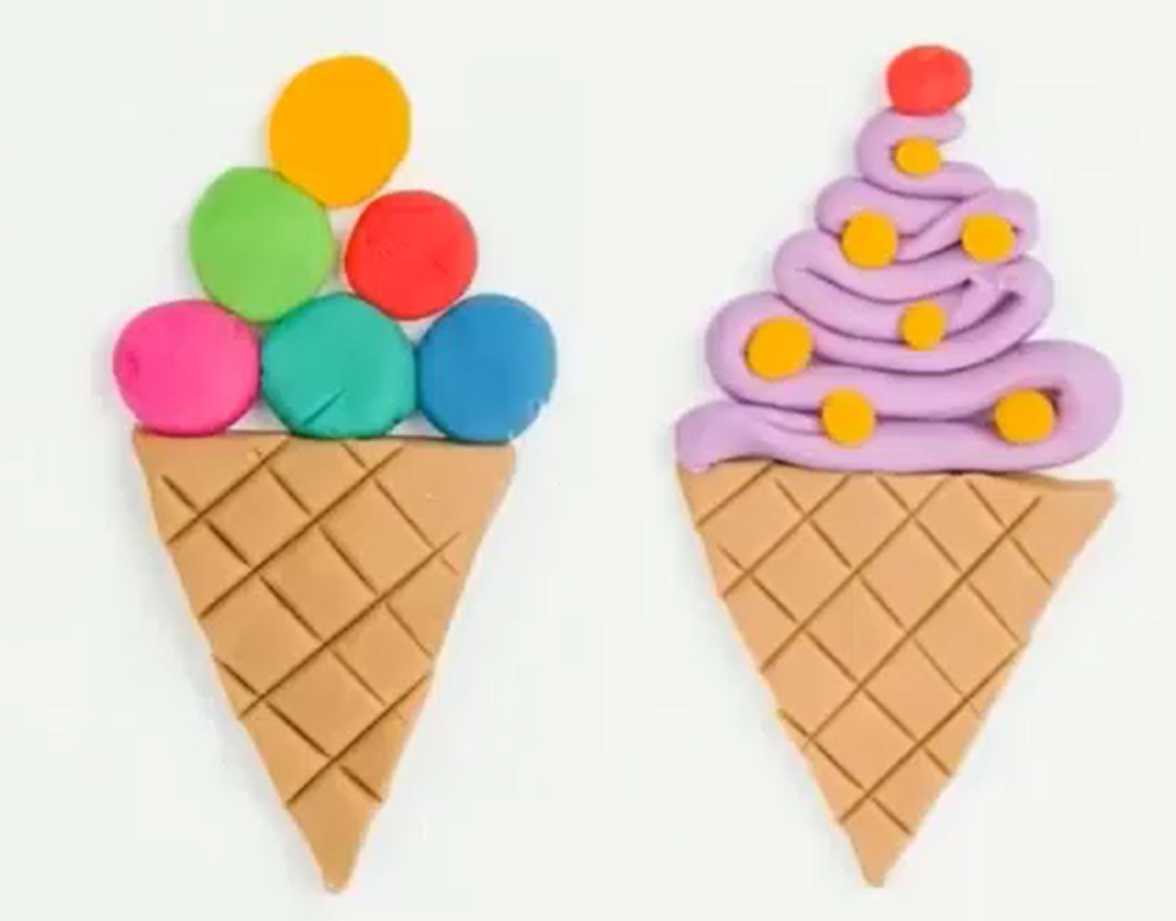
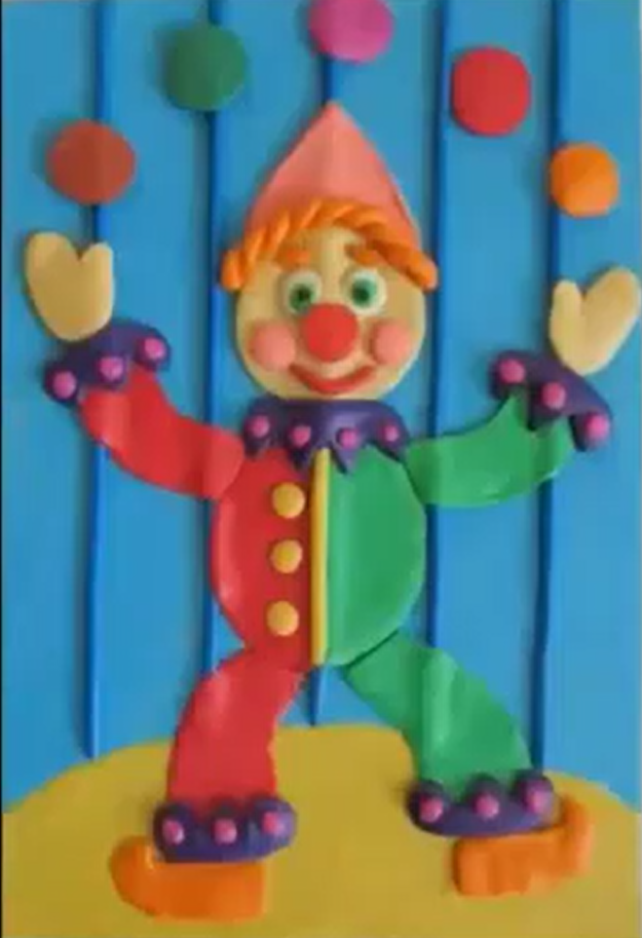
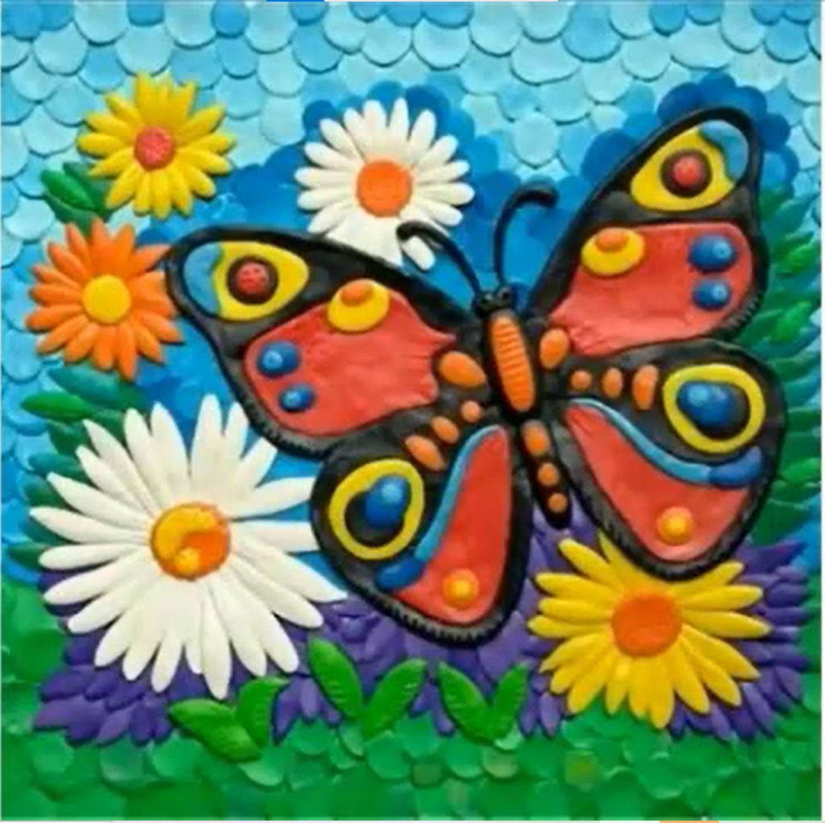

Slide 11
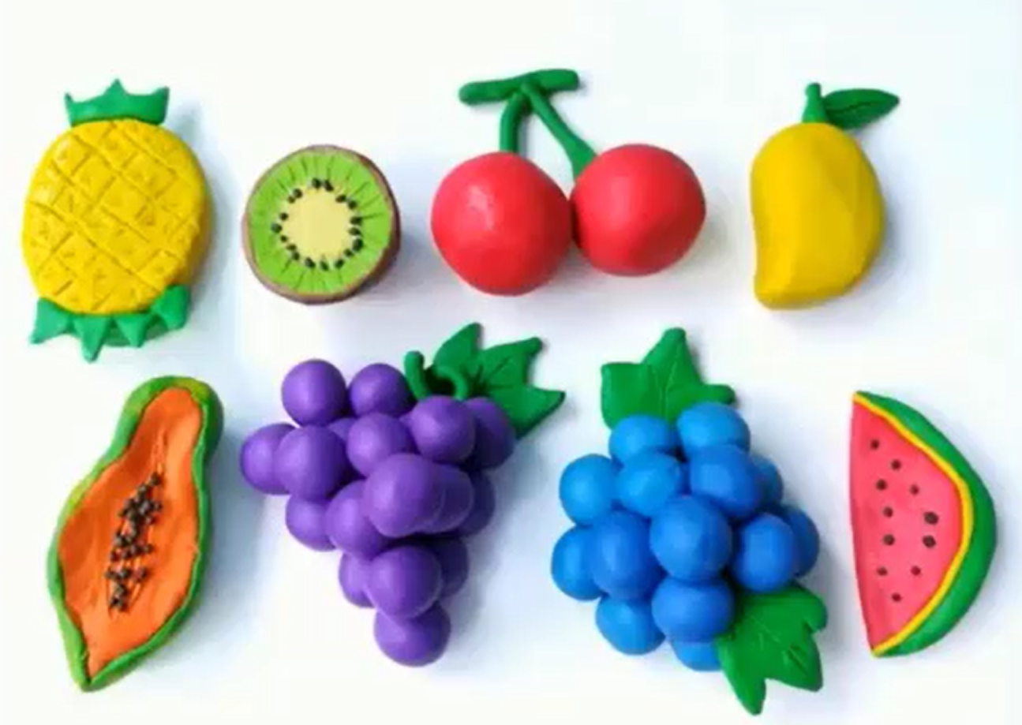

Slide 12
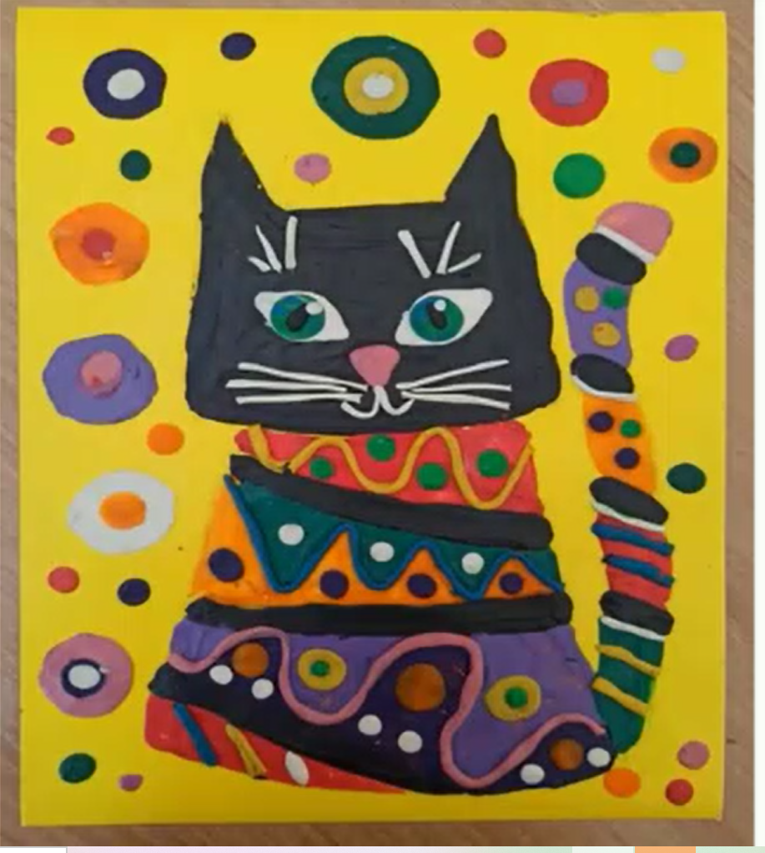
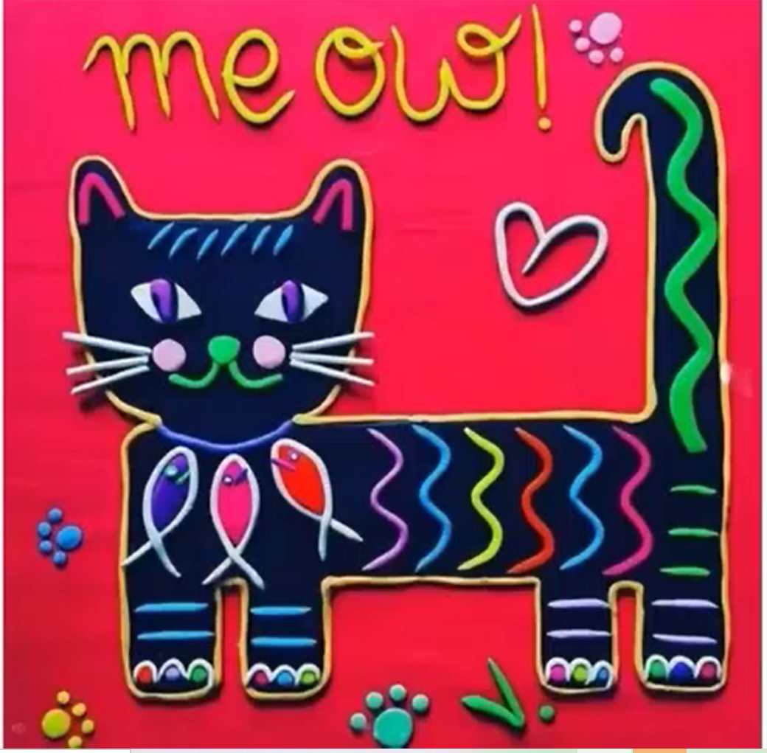

Slide 13
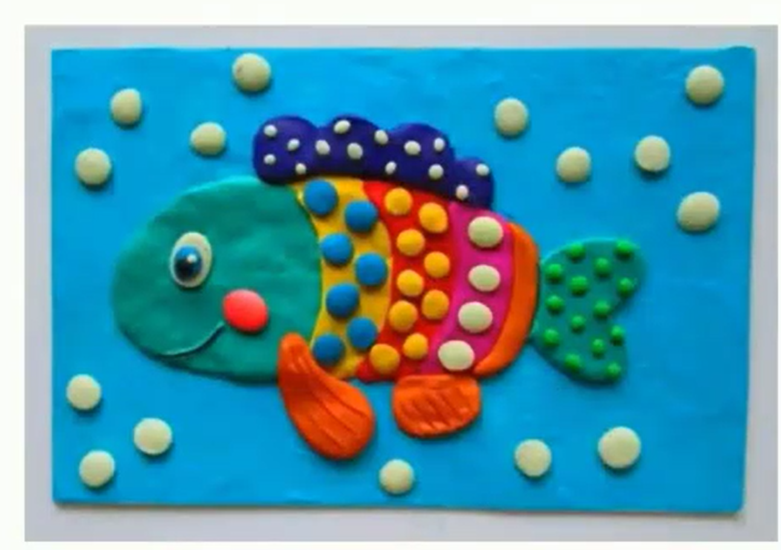

Slide 14
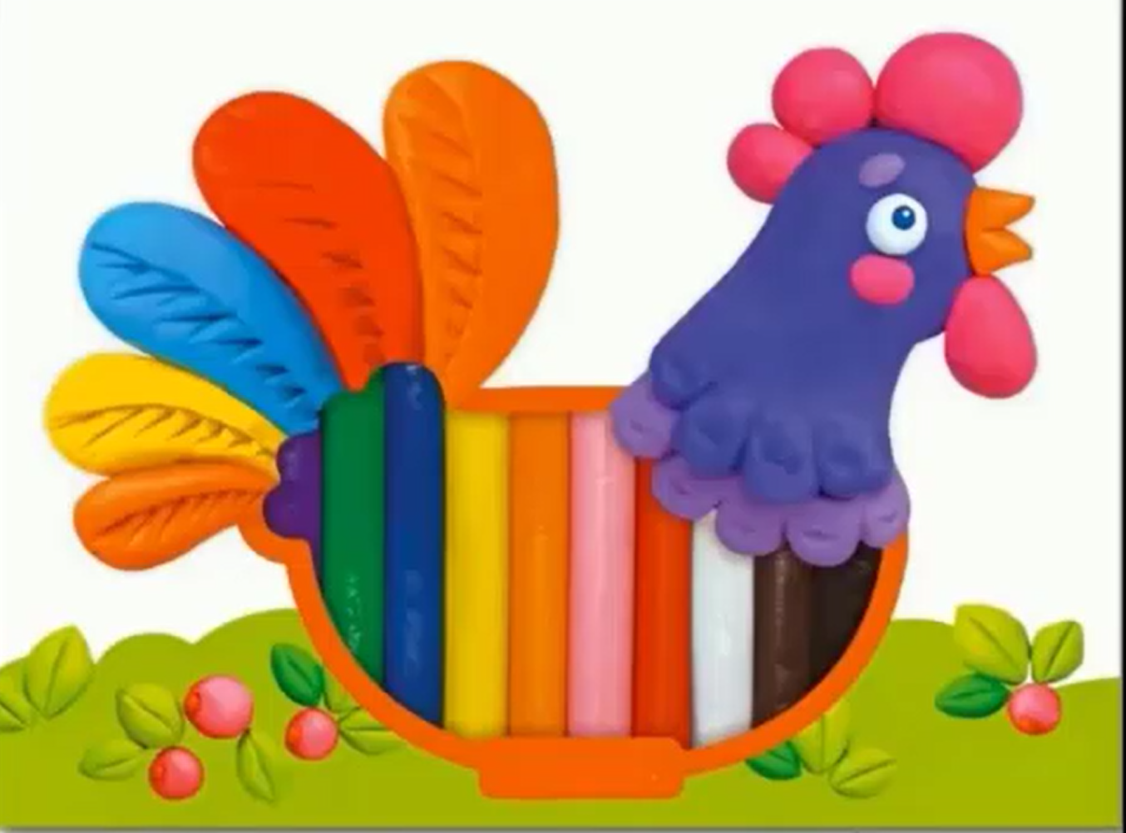
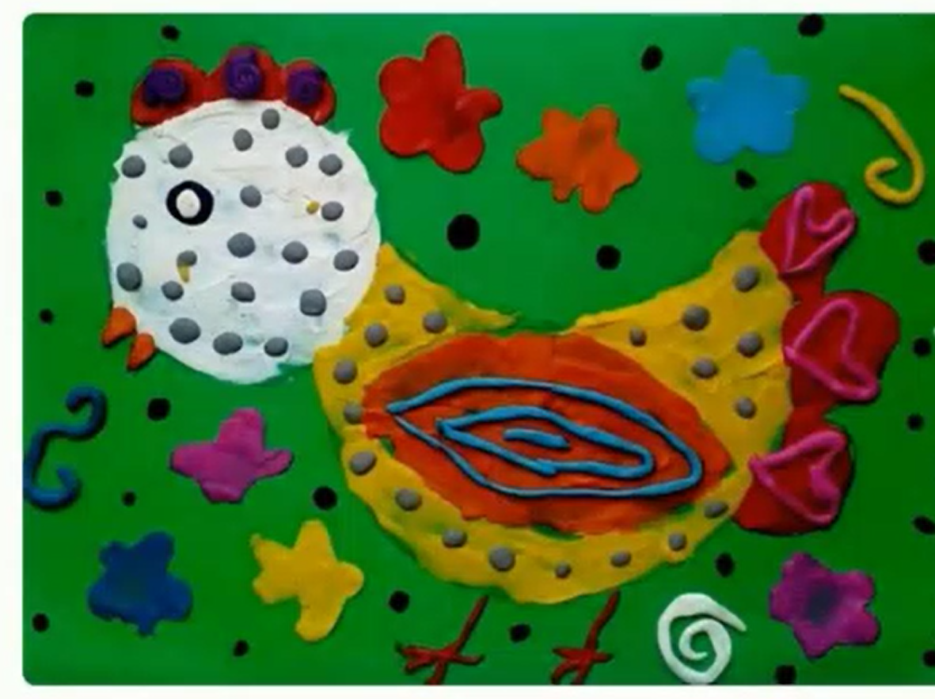

Slide 15
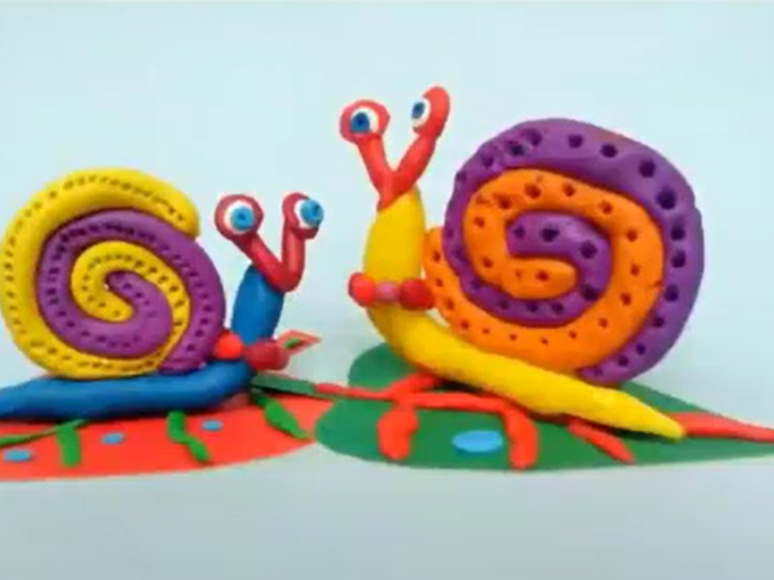

Slide 16
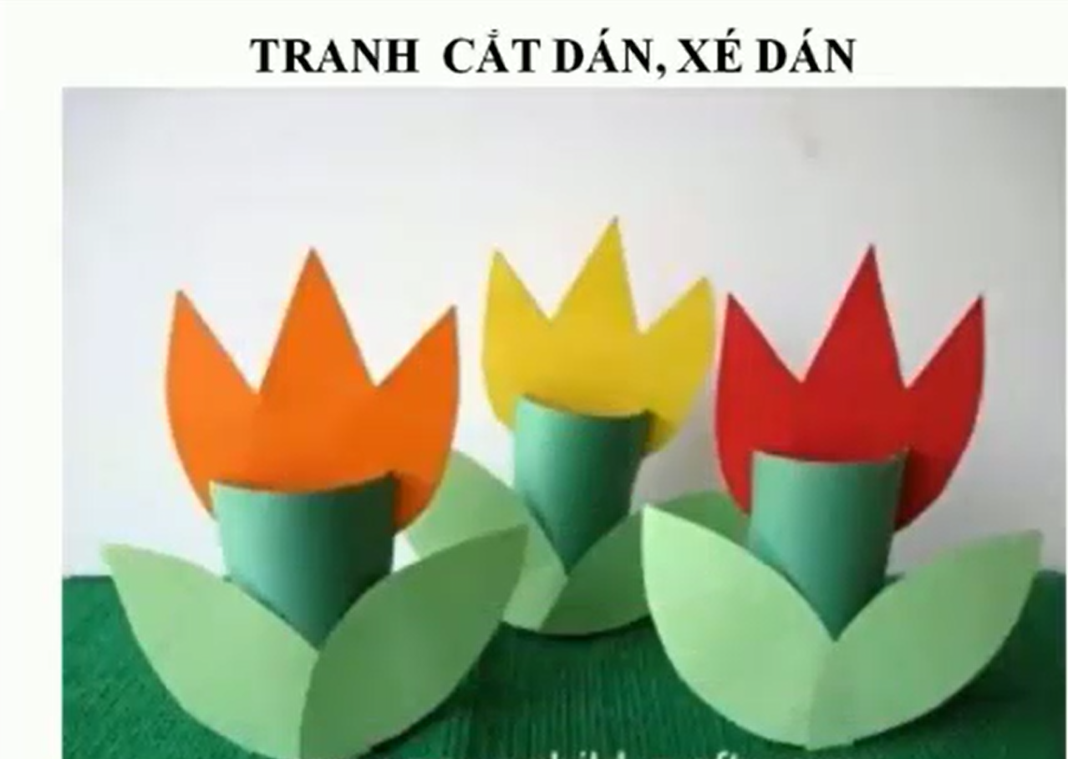

Slide 17
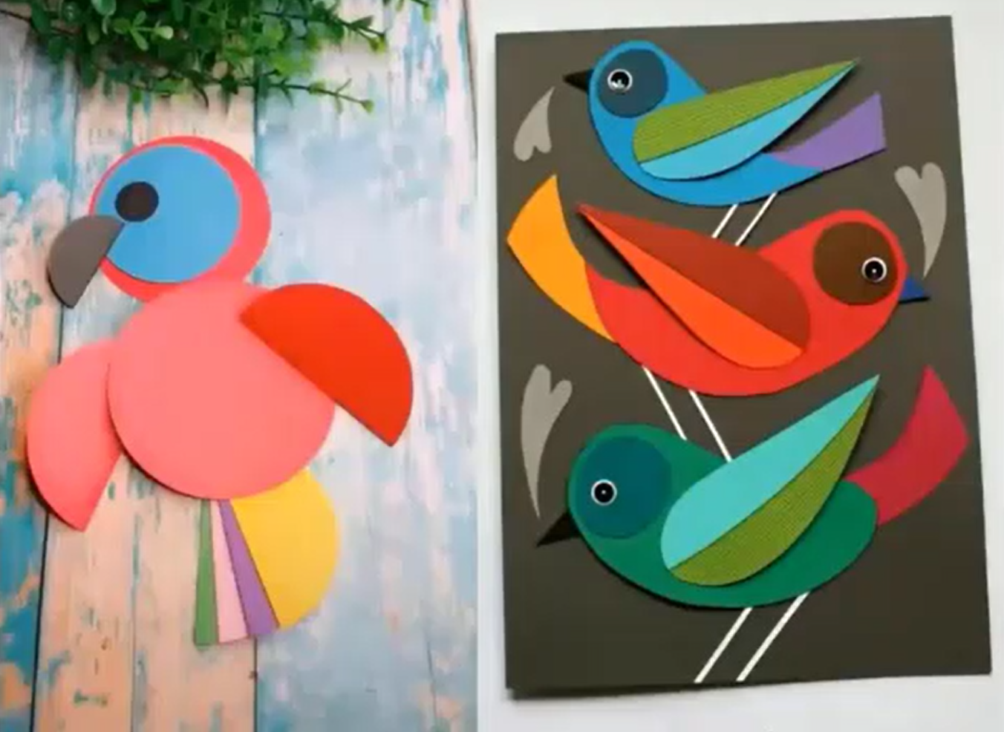

Slide 18
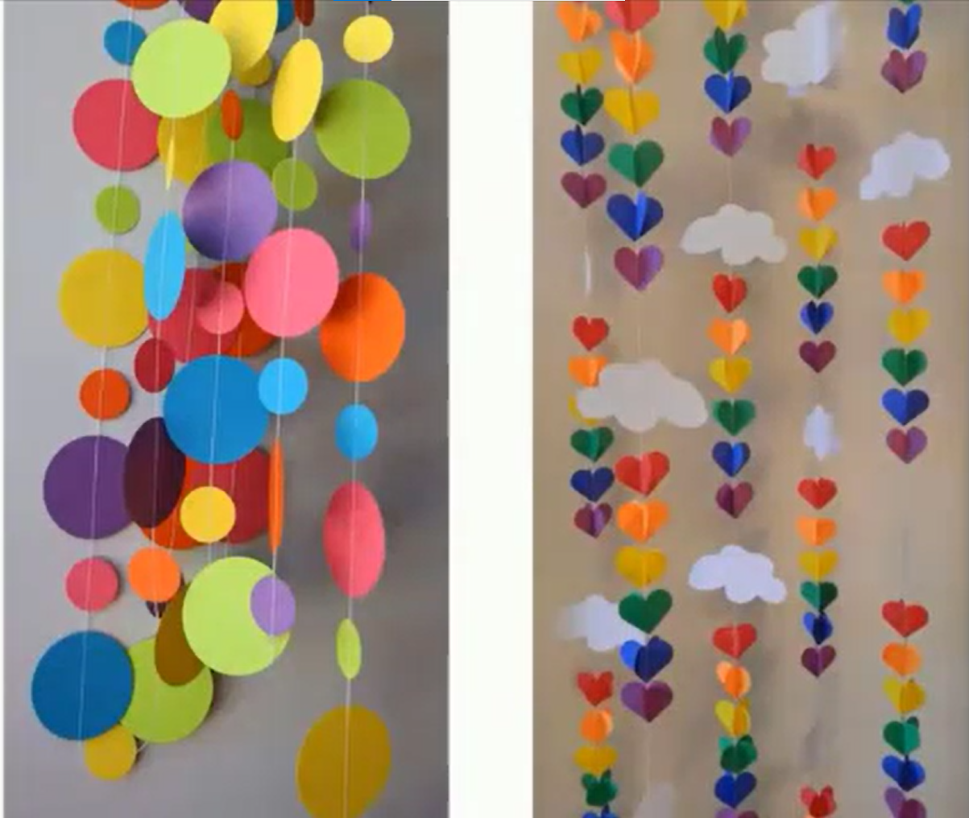

Slide 19
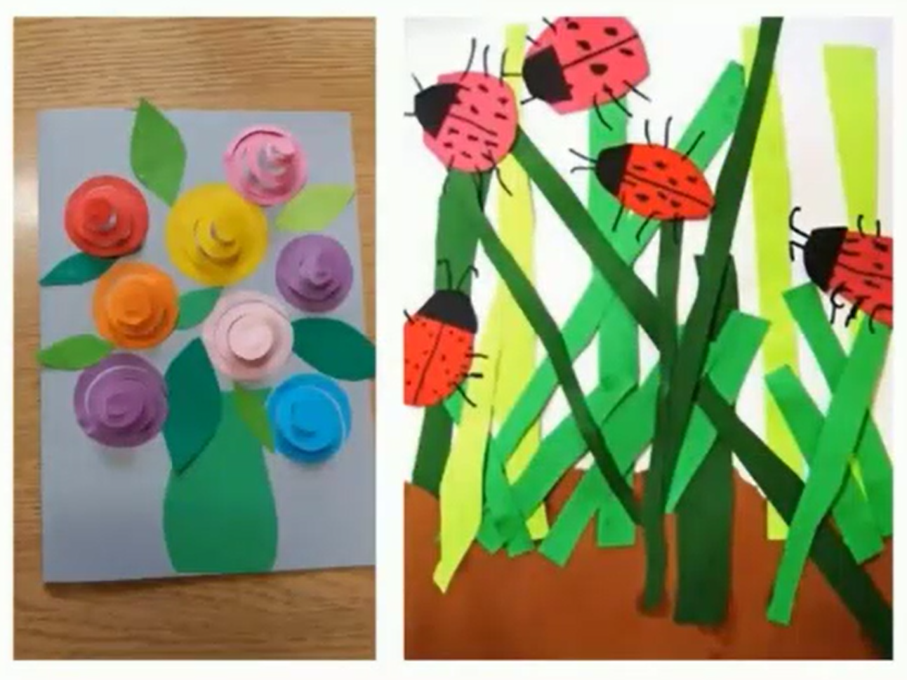

Slide 20
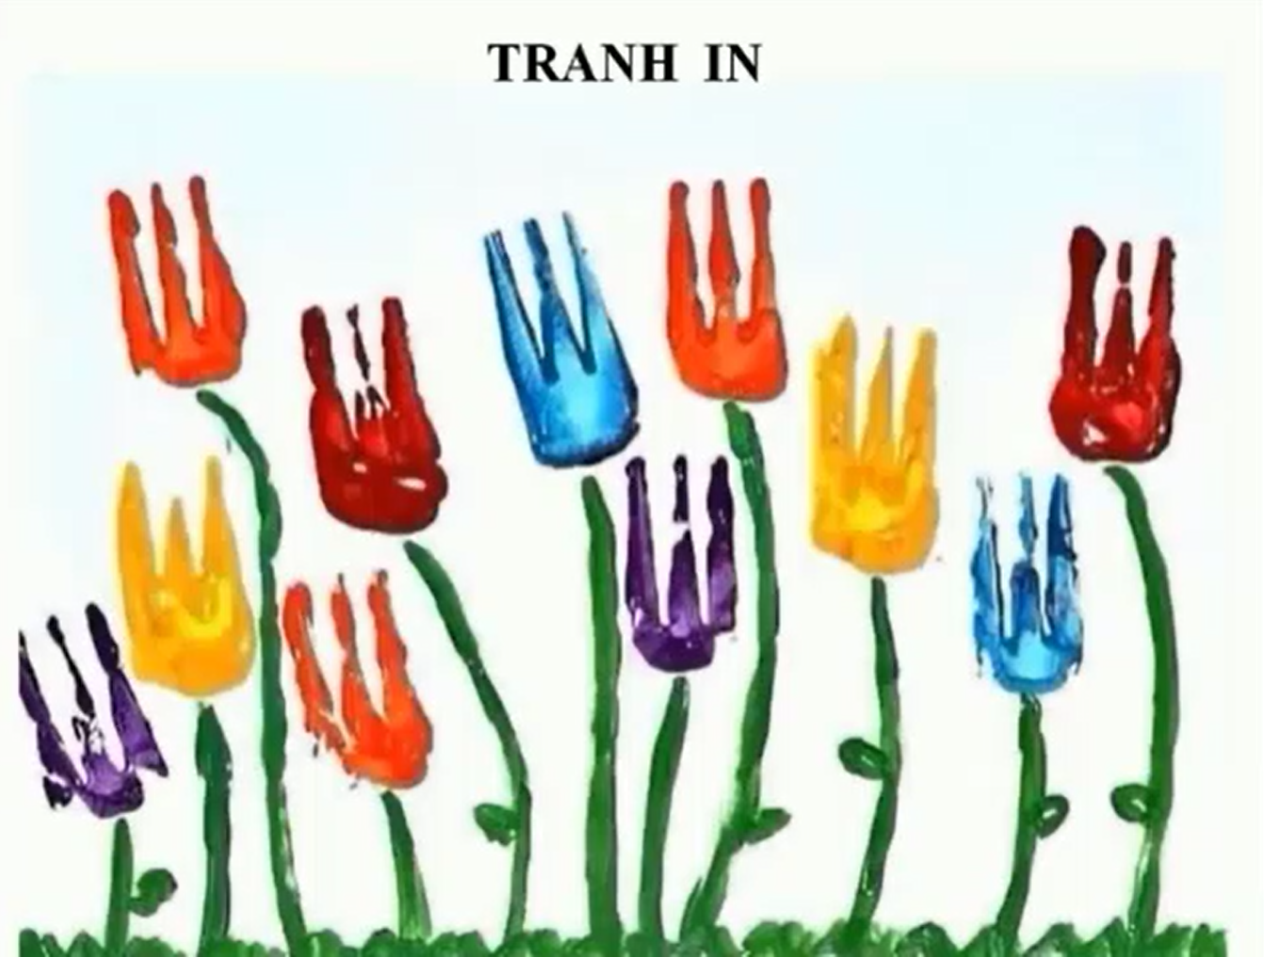

Slide 21
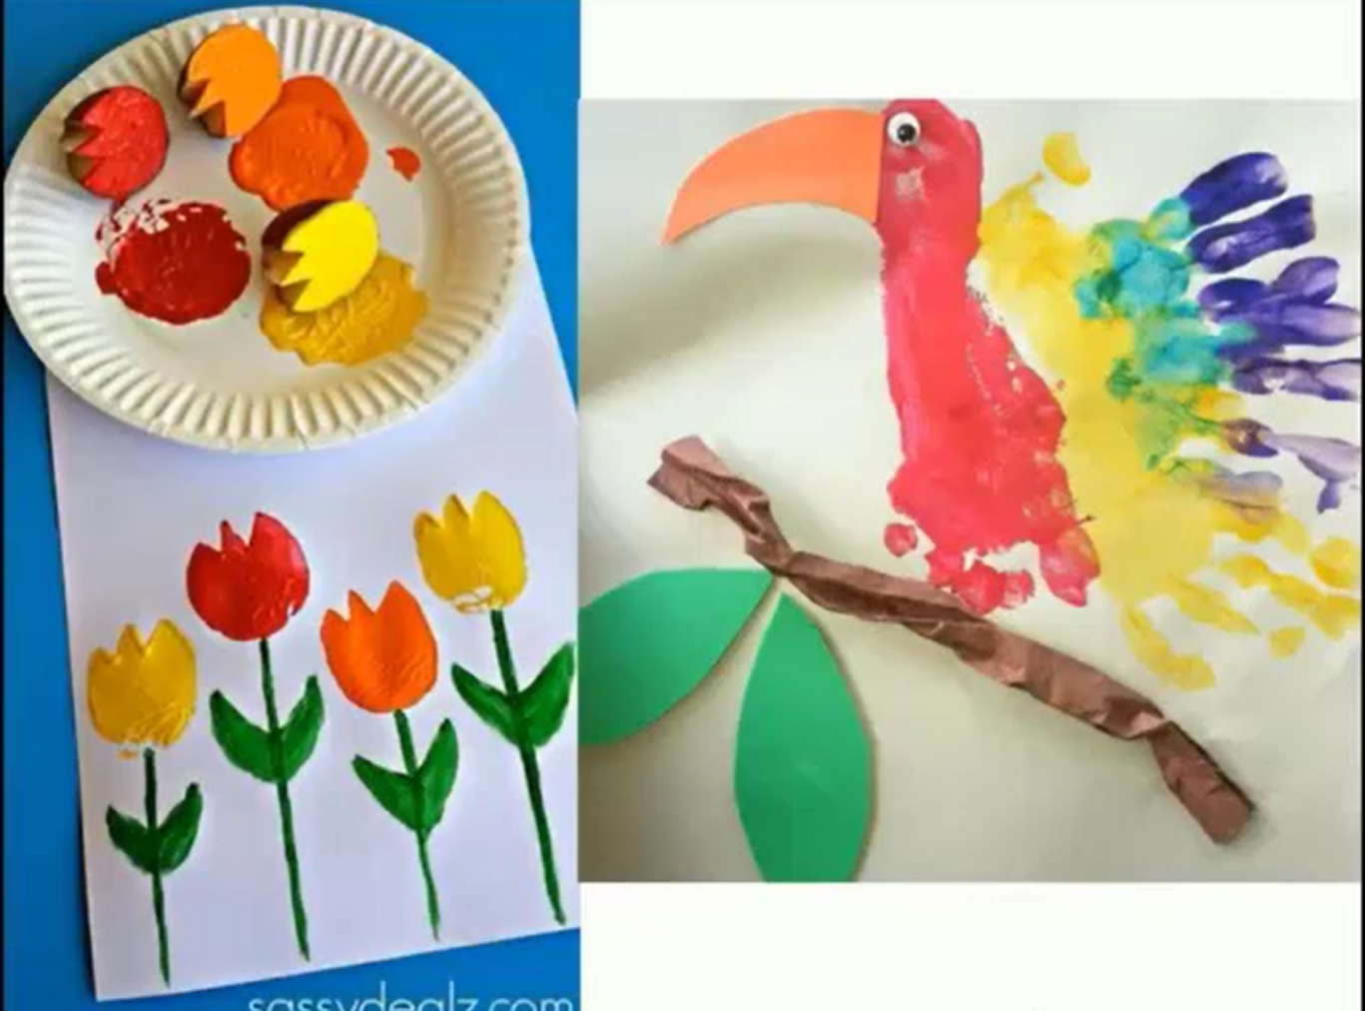

Slide 22
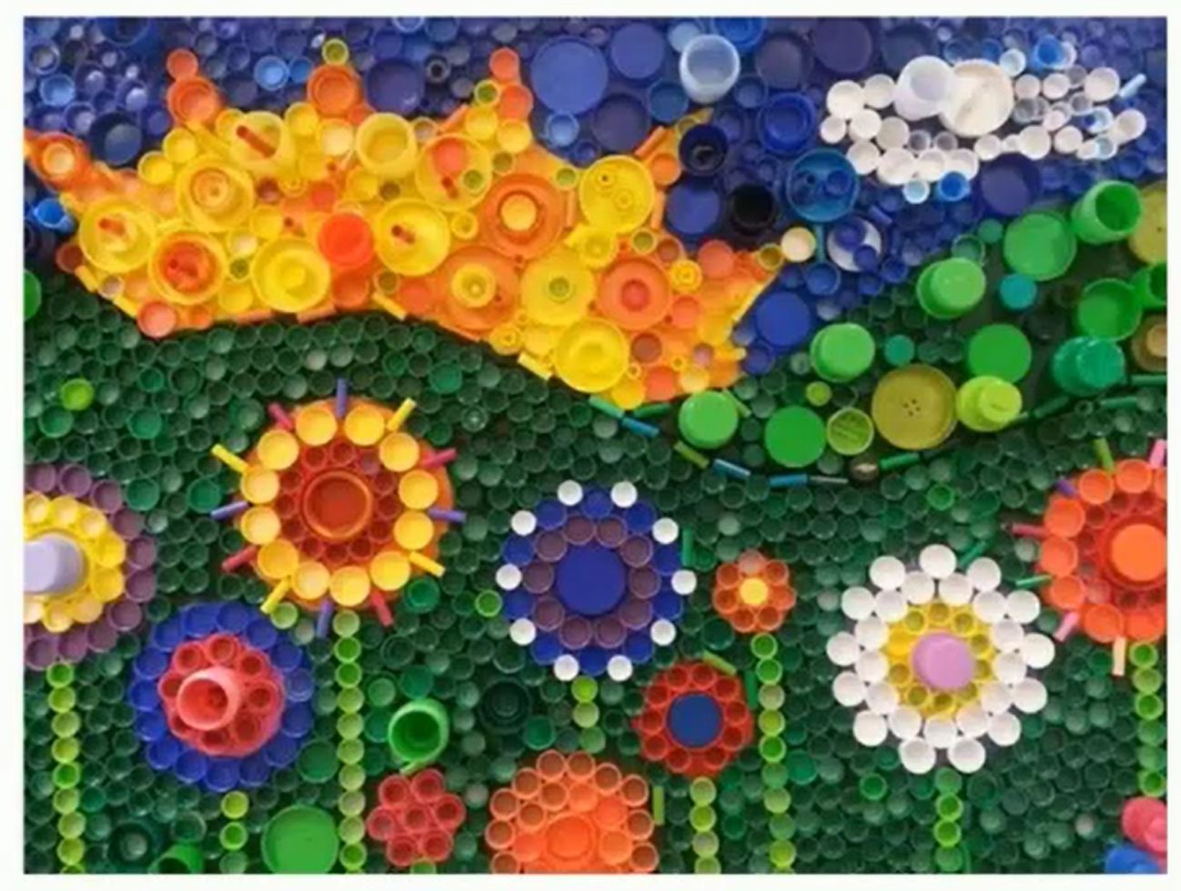

Slide 23

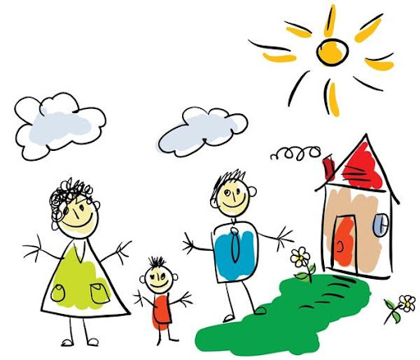
2.

Slide 24
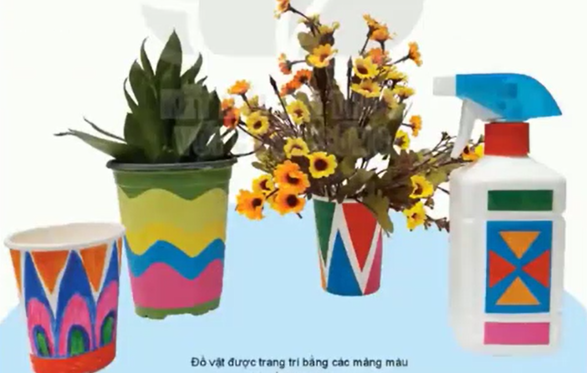

Slide 25
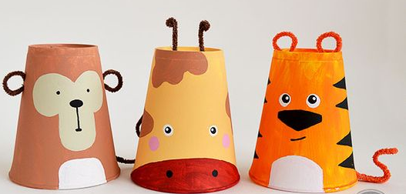

Slide 26


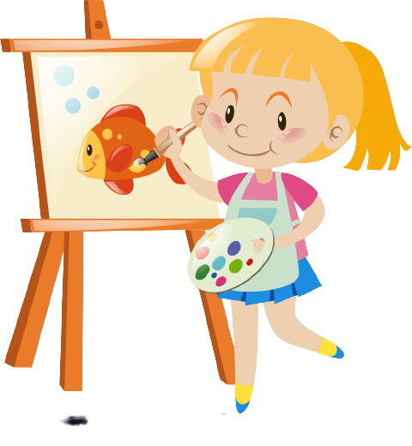

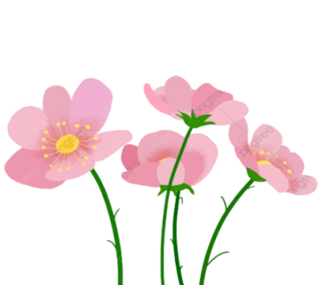
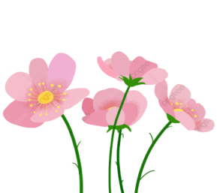

3
LUYỆN TẬP, SÁNG TẠO
Em hãy sử dụng những màu cơ bản đã học trang trí một chiếc cốc giấy( hoặc chai, lọ nhựa…)
theo ý thích.

Slide 27
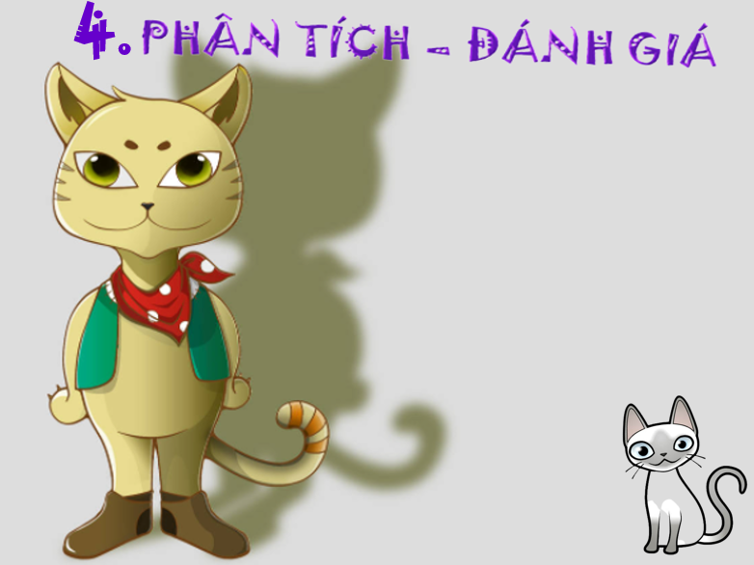
Hãy giới thiệu sản phẩm
của mình
cho người thân, bạn bè
và
Chụp ảnh và gửi cho Cô nhé!

Slide 28
5.VẬN DỤNG, PHÁT TRIỂN

Slide 29
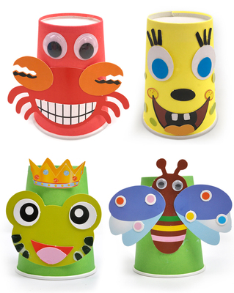
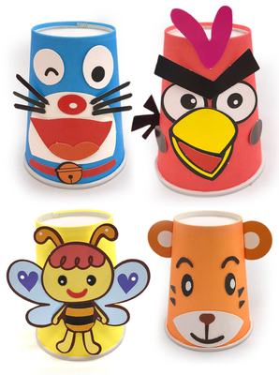

Slide 30
